Slide 1


רשת קואורדינטות קווי אורך ורוחב יחידת לימוד שביעית בגיאוגרפיה
במצגת זו נעשה שימוש בשקפים של נדב שמגר
איסוף ארגון ועריכה – אילת כ"ץ

Slide 2
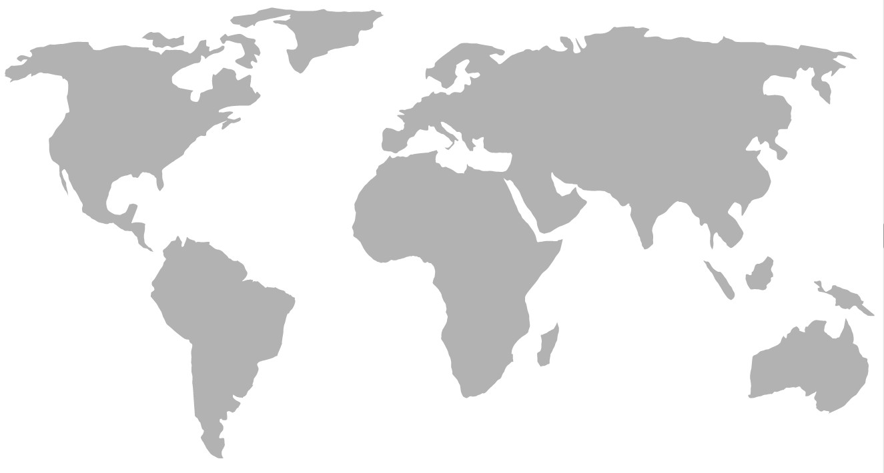
שטח כדור הארץ גדול. איך נוכל להסביר היכן אנו נמצאים?
האם תוכלו לציין ולהסביר, היכן נמצאת הנקודה האדומה שבמפת כדור הארץ שלפניכם?

Slide 3
אסיה
אמריקה הצפונית
אירופה
אפריקה
אמריקה הדרומית
אוסטרליה
באיזו יבשת נמצאת הנקודה האדומה?

Slide 4
צפון
צפון מערב
צפון מזרח
מערב
מזרח
דרום מערב
דרום מזרח
דרום
באיזה כיוון נמצאת הנקודה האדומה?

Slide 5
ראיתם כמה מסובך להסביר ולהתמצא. בדיוק לצורך הזה יש לנו דרך התמצאות פשוטה ומדויקת ושמה רשת המעלות הגיאוגרפית/ הנקראת גם רשת הקואורדינטות.

Slide 6
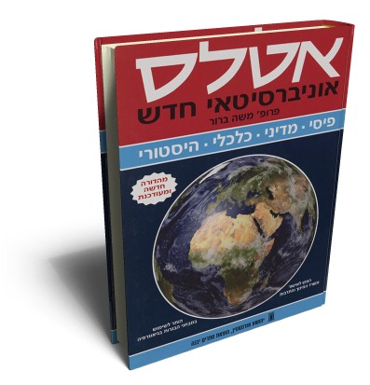
נוכל לראות את רשת הקואורדינטות (המעלות) המלאה באטלס במפה כדור הארץ מדינית

Slide 7
180⁰ 130⁰ 40⁰ 0⁰ 40⁰ 130⁰ 160⁰
80⁰
40⁰
20⁰
20⁰
80⁰
0⁰
0⁰
כך נראית רשת הקואורדינטות/רשת המעלות של קווי האורך וקווי הרוחב

Slide 8
180⁰ 130⁰ 40⁰ 0⁰ 40⁰ 130⁰ 160⁰
80⁰
40⁰
20⁰
20⁰
80⁰
0⁰
0⁰
ועכשיו, נוכל למקם, לציין ולהסביר בעזרת קווי הרוחב והאורך, היכן נמצאת הנקודה האדומה בכדור הארץ.

Slide 9
מהי רשת קואורדינטות (רשת מעלות) גיאוגרפית? מה חשיבותה?
הרשת הגיאוגרפית הידועה גם בשם רשת המעלות, הינה רשת דמיונית הנמצאת במפות ומורכבת מקווים ממוספרים אורכיים ורוחביים, המשמשים לציון נקודות ומקומות על פני כדור הארץ- התפקיד העיקרי הוא התמצאות. זוהי רשת כלל עולמית.
קווי אורך ורוחב - הגדרה
קווי אורך ורוחב הם קווים דמיוניים המשורטטים במפות אך אינם קיימים במציאות.
למדנו אם כך, שכדי למצוא מקום מסוים על פני הגלובוס, עלינו לציין את הן את קו הרוחב והן את קו האורך הנפגשים במקום המסוים.
קווי האורך והרוחב מסומנים במעלות בצבע שחור. (האותיות והמספרים המסומנים באדום הם האינדקס, לא להתבלבל!)

Slide 10
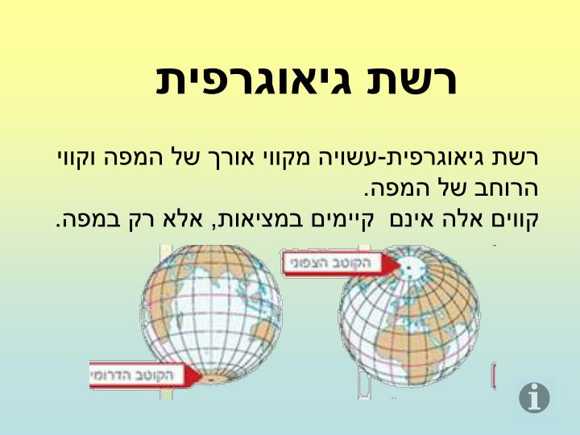

Slide 11
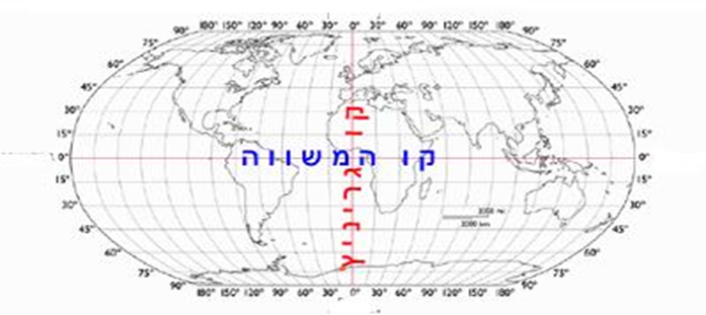

Slide 12
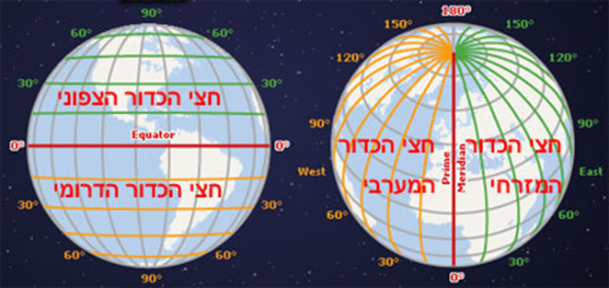

Slide 13
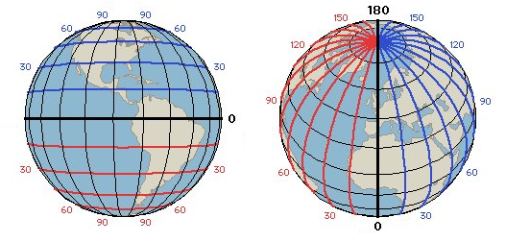
180⁰ 130⁰ 40⁰ 0⁰ 40⁰ 130⁰ 160⁰
80⁰
40⁰
20⁰
20⁰
80⁰
0⁰
כך נראית רשת הקורדינטות על גבי הגלובוס

Slide 14
קווי רוחב | קווי אורך | מאפיינים ותכונות
90 קווים לכל כיוון סה"כ 180 מעלות. | 180 קווים לכל כיוון סה"כ 360 מעלות. | כמה קווים יש?
מחלקים את העולם ל-2 חלקים שווים. חלק צפוני, וחלק דרומי. | מחלקים את העולם למזרח ומערב. | חלוקה על פי כיוונים
ההיקף שלהם הולך וקטן מקו המשווה לכוון הקטבים | כל קווי האורך שווים בהיקפם. | מה נוכל לומר על היקף הקווים?
המרחק בין קווי הרוחב קבוע והוא: 111 ק"מ בין קו אחד לשני. | המרחק בין קווי האורך הולך וקטן מהמשווה לכיוון הקטבים. | מה נוכל לומר על המרחק בין הקווים?
קו המשווה הינו קו טבעי המחלק את קווי הרוחב לחצי צפוני וחצי דרומי. | קו גריניץ' קו שנקבע באופן מלאכותי, המחלק את קווי האורך לחצי מזרחי וחצי מערבי. | קווי ה- 0
חלוקה לאזורי אקלים ככל שקרובים לקו המשווה יש יותר שעות אור ויותר חם בממוצע שנתי, ככל שמתקרבים לקטבים עוצמת הקרינה יורדת, והטמפרטורות נמוכות יותר. (זה קשור לקרינת השמש המרבית המגיעה לקו המשווה) | קווי זמן וקו התאריך הבינלאומי קו גריניץ' נקבע ב-1884 כקו אורך 0 . שעון גריניץ' משמש כבסיס תקני לזמן בכל העולם. כל 15° אורך מגדירות אזור זמן, כלומר הפרש של שעה אחת. כאשר נעים מגריניץ' מזרחה, מוסיפים שעה אחת כל 15° אורך, וכאשר נעים מערבה מגריניץ' מפחיתים שעה אחת כל 15° אורך. | מאפיינים נוספים

Slide 15
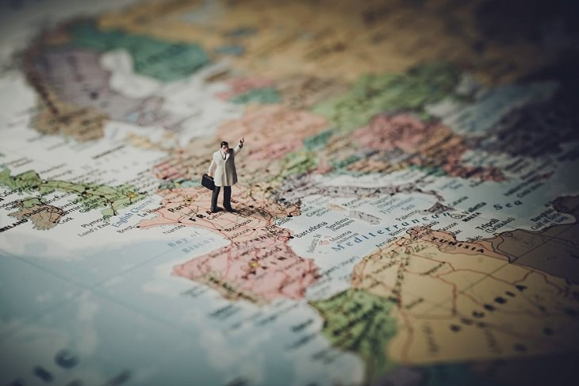
https://www.youtube.com/watch?v=lhAClF1ziQw
רשת גיאוגרפית קווי אורך ורוחב – 16 דקות
https://www.youtube.com/watch?v=3e_Z_rMX3Ig&t=167s
יום בכדור הארץ 5 דקות
https://www.youtube.com/watch?v=jbrAzZNkQoY
קווי אורך ורוחב – 3 דקות

